Slide 1
Presentacion 5
Presentación generada automáticamente

Slide 2
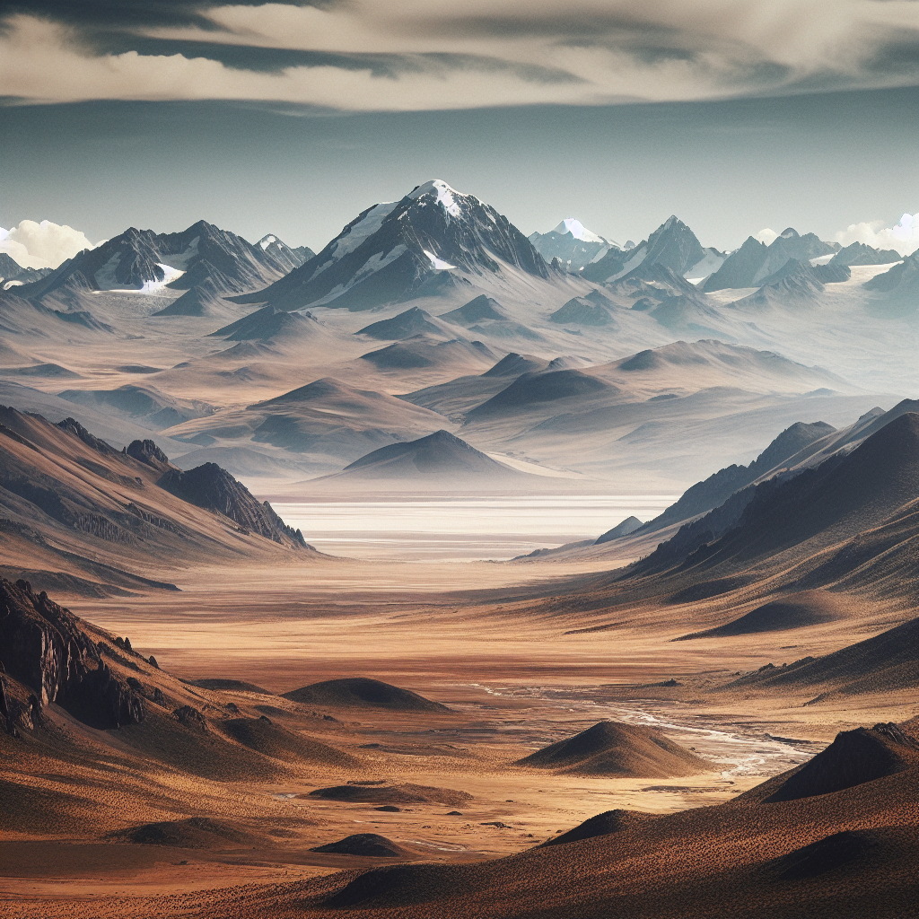
Introducción a Bolivia
Diapositiva 1 Texto: Bolivia es un país rico en diversidad cultural y geográfica ubicado en el corazón de Sudamérica. Este país se destaca por sus impresionantes paisajes naturales, variadas culturas y rica historia.
Notes:
Transición sugerida: fundido suave.

Slide 3
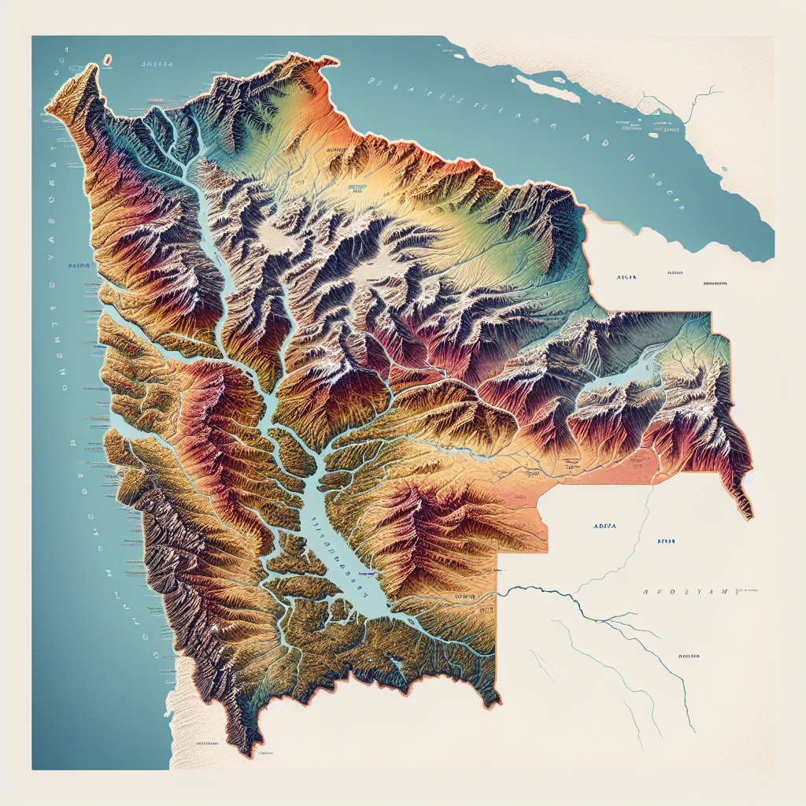
Geografía de Bolivia
Diapositiva 2 Texto: Bolivia presenta diversos ecosistemas desde altas montañas en los Andes, exuberante selva amazónica hasta llanuras de altiplano. Es el hogar del lago Titicaca, el lago navegable más alto del mundo.
Notes:
Transición sugerida: fundido suave.

Slide 4
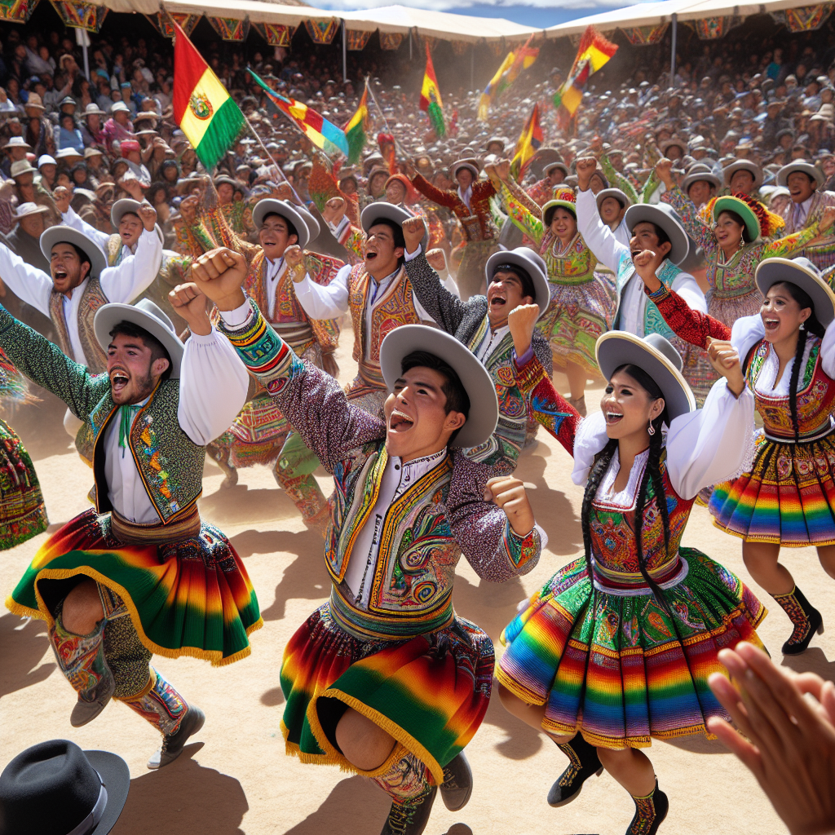
Cultura de Bolivia
Diapositiva 3 Texto: Bolivia se enorgullece de su rica herencia cultural, visible en sus tradiciones, danzas, música y artesanías. Las culturas indígenas, predominantemente Quechuas y Aymaras, son una parte integral de su identidad.
Notes:
Transición sugerida: fundido suave.

Slide 5
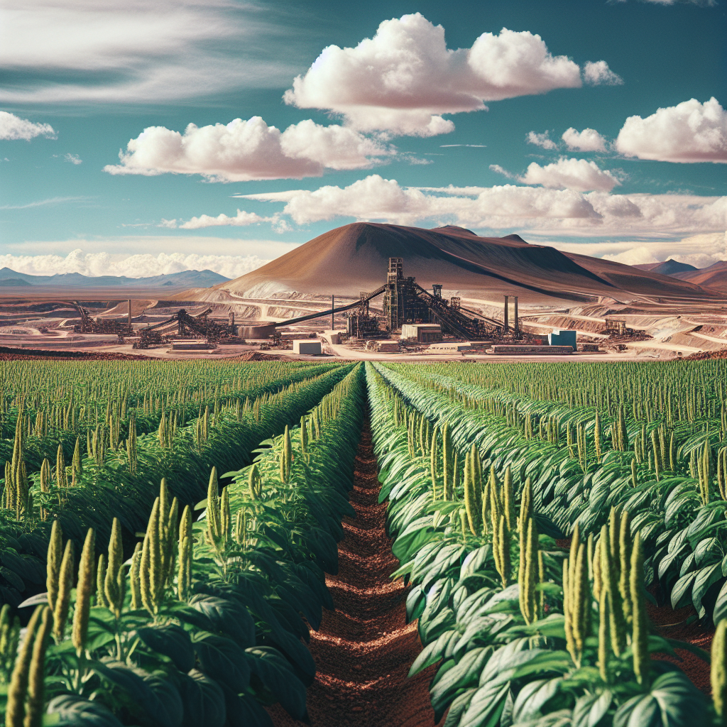
Economía de Bolivia
Diapositiva 4 Texto: La economía boliviana está creciendo de manera estable, con sectores clave como la minería, la agricultura y el turismo. Recientemente, se ha experimentado un crecimiento por la industrialización de recursos naturales propios.
Notes:
Transición sugerida: fundido suave.

Slide 6
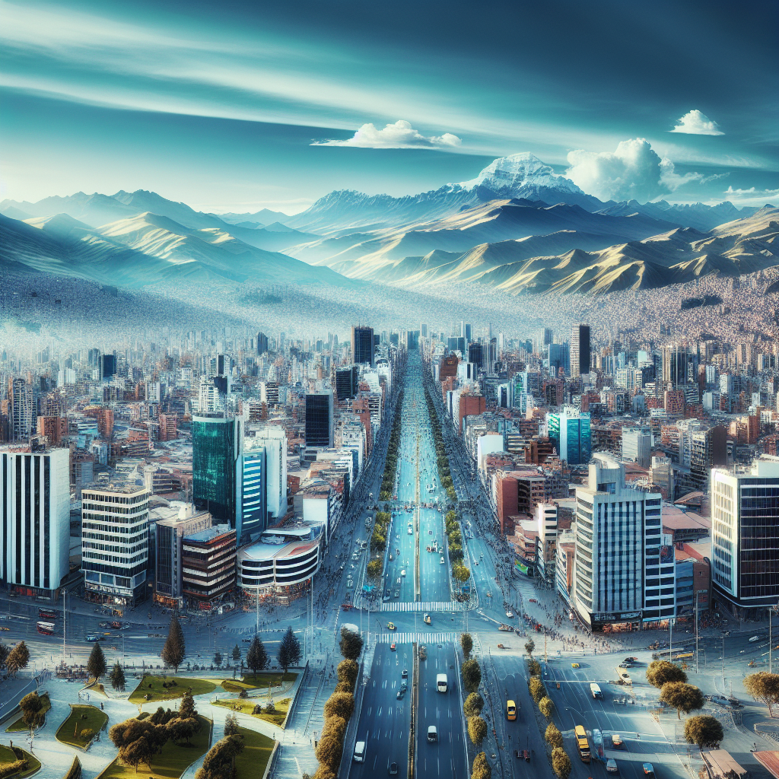
Bolivia en el futuro
Diapositiva 5 Texto: Bolivia es un país de grandes oportunidades y desafíos. A medida que evoluciona su economía y se desarrollan infraestructuras, se espera que mantenga su identidad cultural y conservación ambiental.
Notes:
Transición sugerida: fundido suave.

